Slide 1
La Provence Élève:Irina Maria Dolache La VII ème A, Lycée Théorique “ Mihai Eminescu” Calarasi Professeur Radu Cornelia
www.wikipedia.org

Slide 2
Positionnement
Provence est une région géographique et une province historique du sud-est de la France, qui s'étend de la rive gauche du bas Rhône à l'ouest jusqu'à la frontière italienne à l'est, et est bordée par la mer Méditerranée au sud.
4 principales villes de la Provence :
Avignon
Arles
Marseille
Aix en Provence

Slide 3
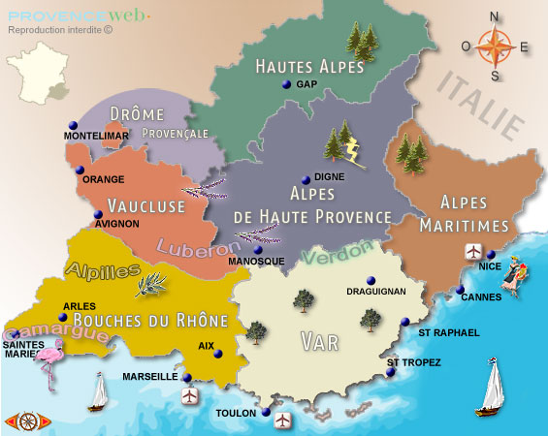

Slide 4
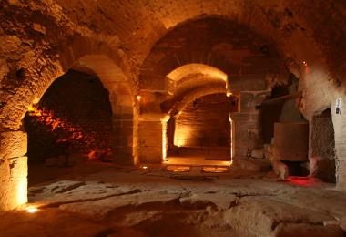
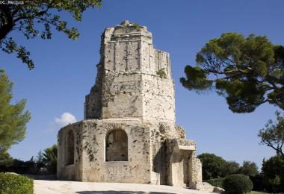
MONUMENTS EN PROVENCE
#La Tour Magne
La Grande Tour, démonstration
de la puissance romaine
#Les Caves du Palais
Saint Firmin
Un monde souterrain caché
sous la roche à Gordes.

Slide 5
#La forteresse de Mornas Des animations médiévales pour le bonheur des enfants

Slide 6
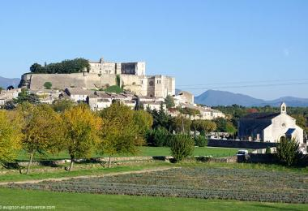
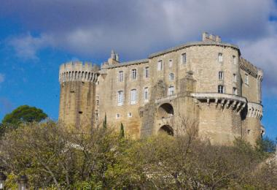
#Les Châteaux de la
Drôme
Des histoires de
châteaux et des lieux
uniques alliés à une culture
fascinante
s
#Le château de Grignan
Un palais renaissance
remarquable aux panoramas
uniques

Slide 7
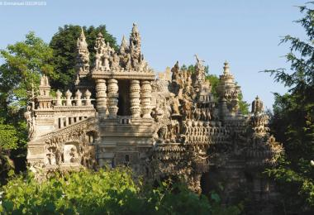
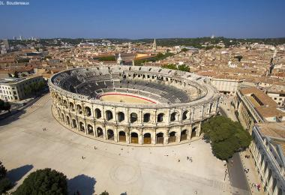
#Arènes de Nîmes
L'un des amphithéâtres les
mieux conservés au monde
#Le Palais Idéal du Facteur Cheval à Hauterives
Une référence mondiale de l'Art Brut à Hauterives, dans la Drôme.

Slide 8
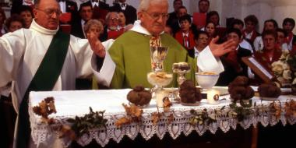
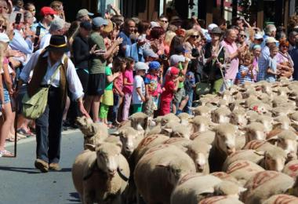
La messe de la Truffe à Richerenches
La messe de la Truffe à Richerenches a lieu chaque 3ème dimanche de Janvier
TRADITIONS EN PROVENCE
Fête de la Transhumance
à Saint-Rémy
Une fête traditionnelle et
émouvante, chère au coeur
des provençaux

Slide 9
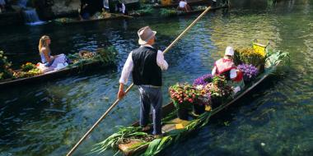
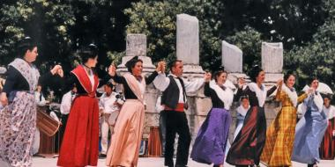
#La Fête du Costume à Arles
Fête du Costume aux Antiques d'Arles
#Marché flottant de l'Isle
sur la Sorgue
Le temps d'un marché, les
pêcheurs l'islois renouent avec la tradition.
C

Slide 10
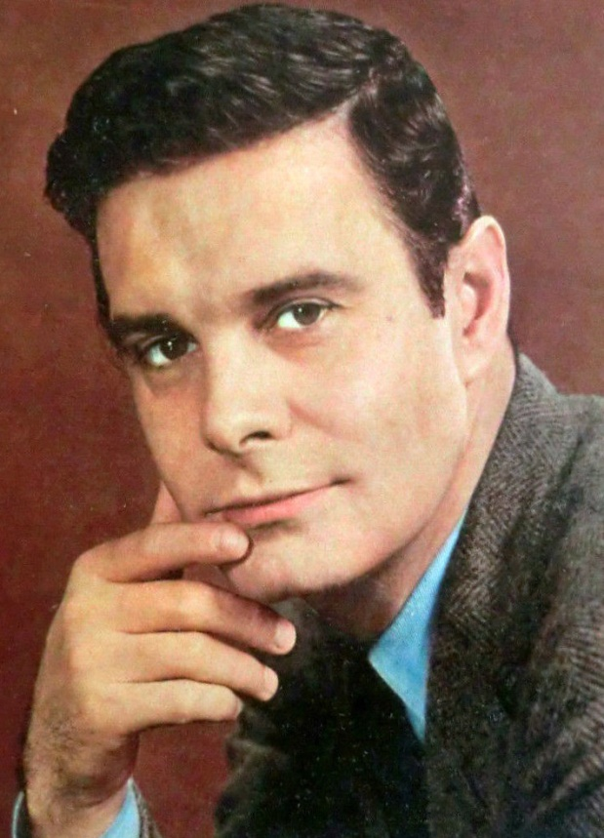
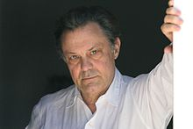
personnalités nées en Provence
Louis Jourdan, nom de scène de Louis Gendre, est un acteur français né le 19 juin 1921 à Marseille¹ et mort le 14 février 2015 à Beverly Hills^{2,3}. Après avoir débuté en France, il s'expatrie aux États-Unis dès la fin des années 1940 et fait ensuite l'essentiel de sa carrière dans le cinéma américain.
Philippe Caubère, est un comédien, auteur de théâtre et metteur en scène français né le 21 septembre 1950 à Marseille, (Bouches-du-Rhône).

Slide 11
La fin

